Slide 1


Slide 2
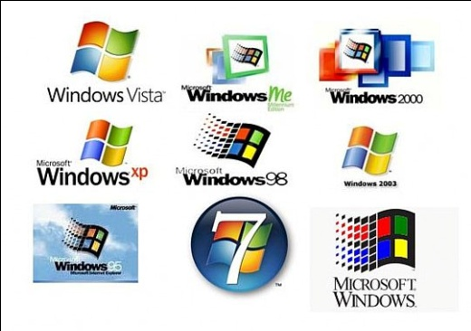
المجــــال التعليمي 1 : بيئة التعامل مع الحاسوب
الوحدة التعليمية 3 : نظام التشغيل

Slide 3


تعرفنا في الدرس السابق على مكونات الحاسوب و مراحل تركيبه
فهل يمكننا الآن استخدامه؟
و لماذا ؟

Slide 4

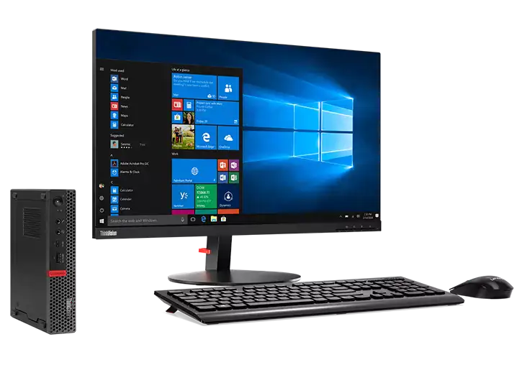
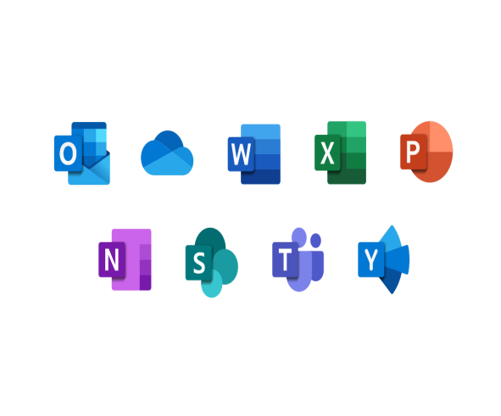
يتكون الكمبيوتر من العتاد والبرمجيات
هناك طرف ثالث يربط بينها:
نظام التشغيل
البرمجيات
العتاد

Slide 5




كيف يعمل نظام التشغيل
المستخدم
المستخدم يشغل برنامج الكاميرا
البرمجيات
برنامج الكاميرا يطلب من نظام التشغيل السماح بالوصول إلى جهاز الكاميرا
بداية عملية التصوير
نظام التشغيل
نظام التشغيل يُشغل جهاز الكاميرا
العتاد

Slide 6
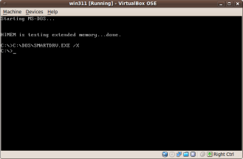

6
1- تعريف نظام التشغيل : (Système d'exploitation)
هو مجموعة من الملفات و البرمجيات المتكاملة التي تسمح بإعداد الحاسوب لبدأ التشغيل و تنظيم و تنفيذ البرامج.
و من بين أنظمة التشغيل الخاصة بالحواسيب:
( MS DOS )
ب- وينداوز Windows

Slide 7
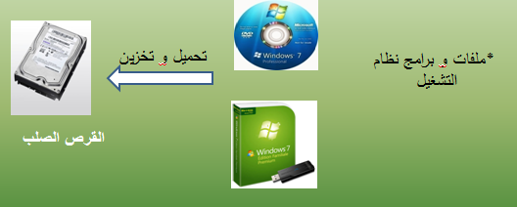
7
3- تثبيت نظام التشغيل : (Installation )
هو عملية نسخ الملفات و البرامج الخاصة بالنظام و جعلها متوفرة بصفة دائمة في القرص الصلب.

Slide 8
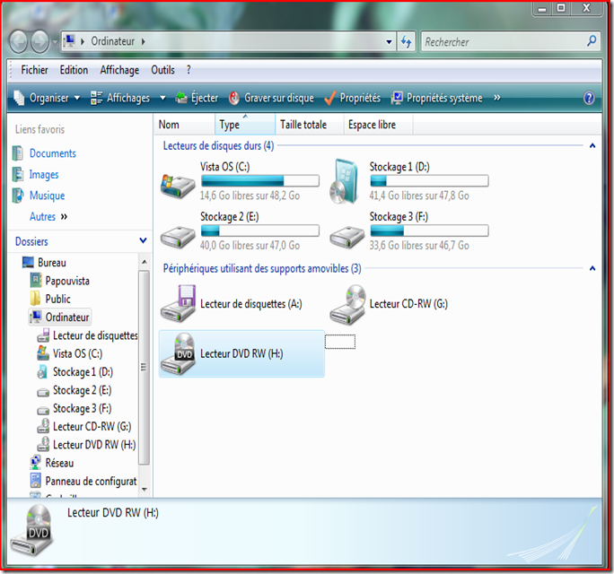
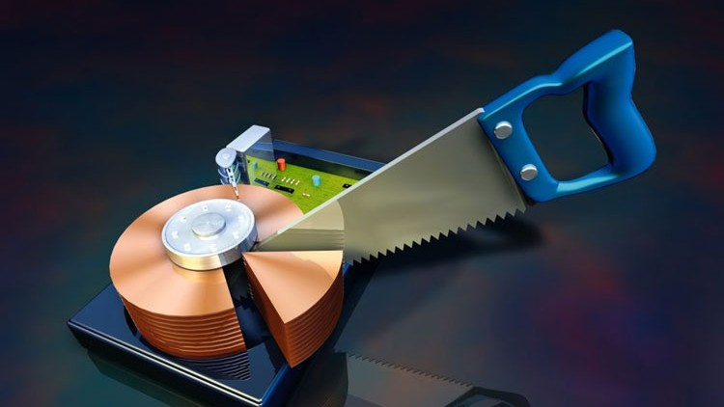
8
4- تقسيم القرص الصلب : (Partitionnement)
من الناحية المادية القرص الصلب هو قطعة واحدة لكن افتراضيا يمكن تقسيمه إلى تجزئتين أو أكثر( C, D, E, F) .
تقسيم القرص يقصد بها تجزئة القرص الصلب إلى أقسام منطقية وكأننا حوّلنا القرص الواحد إلى عدة أقراص فيزيائية.

Slide 9
9
1.4 - مزايا تقسيم القرص الصلب :
*- فرصة تثبيت أكثر من نظام تشغيل على الحاسوب.
*- تنظيم و ترتيب الملفات و المجلدات .
*- تفادي ضياع الملفات و المجلدات.
*- تثبيت النظام في تجزئة خاصة به.

Slide 10

5 - مفهوم تهيئة القرص الصلب :
هي إعداد و تحضير القرص الصلب ليصبح جاهزا لتخزين نظام التشغيل و الملفات و البرامج حيث نجد:

Slide 11
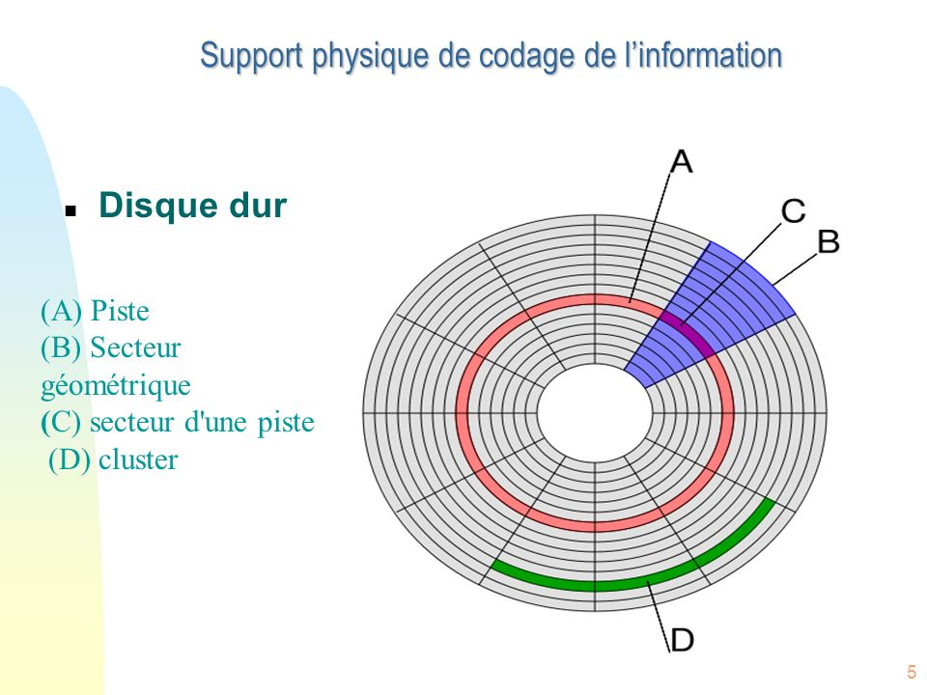
تهيئة فيزيائية : تنجز في المصنع قبل البيع أي يصبح القرص على شكل اسطواناتcylindres و مسارات pistes و قطاعاتsecteurs
تهيئة منطقية : يتم فيها وضع نظام الملفات على القرص الصلب ( FAT32 , NTFS …) لكي يسمح بالقراءة و التخزين.

Slide 12

التقويم والاستثمار
أذكر بعض أنظمة تشغيل اللوحات اللمسية و الهواتف الذكية
أثناء عملية التثبيت نمر بعدة مراحل لإعداد النظام, أذكر بعضا منها .

Slide 13
6- اعدادات تثبيت نظام التشغيل :
6.1-اعدادات قبل التثبيت :
اعداد ال :BIOS(Basic Input Output System) :
عند تشغيل الجهاز فإنه يقلع مباشرة من القرص الصلب نظرا للترتيب الموجود في الـ BIOS.
إذا أردنا الإقلاع من جهة أخرى (قرص مضغوط، USB...) يجب تغيير الإقلاع الأول.
للدخول إلى برنامج الـ BIOS نضغط على المفتاح (Suppr)Delete أو F2 (حسب الشركة المصنعة للوحة الأم).
نغير الإقلاع الأول، نحفظ و نغادر البرنامج.

Slide 14
6.2 -التثبيت :
نضع قرص النظام في القارئ أو الفلاش في المنفذ.
اعادة تشغيل الجهاز، يطلب منا الضغط على أي مفتاح من لوحة المفاتيح.
يظهر إطار نختار فيه لغة التثبيت ثم المصادقة على شروط استعمال البرنامج.
نختار نوع التثبيت :_ ترقية ( في حالة وجود نظام تشغيل سابق ).
_تخصيص ( تثبيت نظام تشغيل جديد ).
نختار موضع التثبيت (C, D, E … ).
ادخال اسم المستعمل و كلمة المرور.
اختيار المنطقة و ضبط الوقت و التاريخ و إعدادات الشبكة.
إعادة تشغيل الحاسوب تلقائيا و ظهور سطح المكتب.

Slide 15
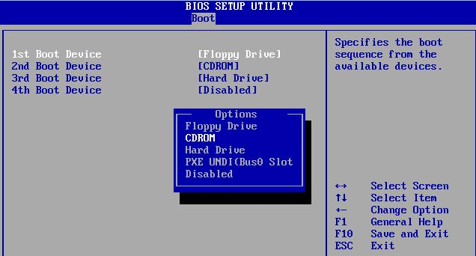
15
واجهة لـ BIOS حديث

Slide 16
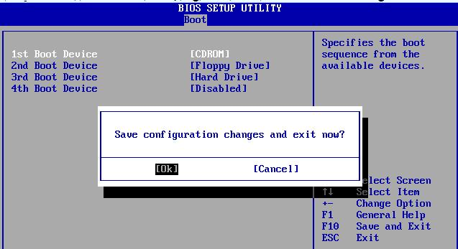
16

Slide 17



17
بعد إقلاع الحاسوب تظهر على الشاشة التعليمة التالية :
الضغط على أي مفتاح من لوحة المفاتيح

Slide 18
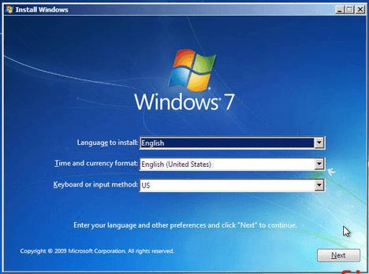
18
اختيار لغة الويندوز
النقر على التالي

Slide 19
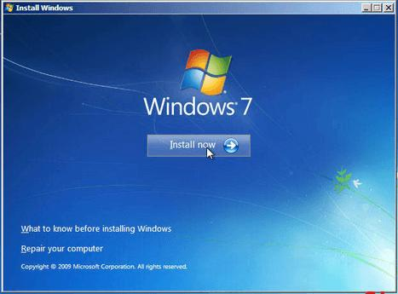
19
النقر على تثبيت الآن

Slide 20
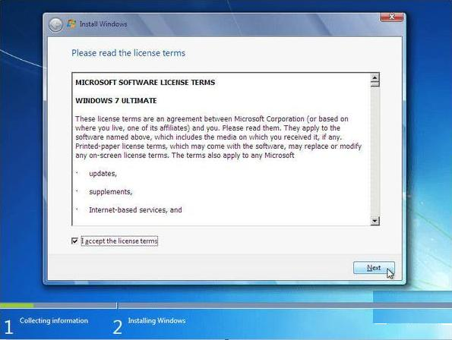
20
الموافقة على الشروط ثم النقر على التالي

Slide 21
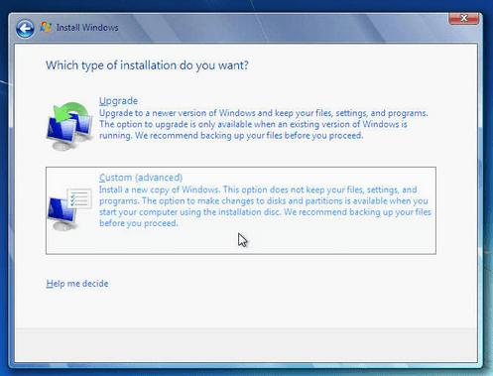
21
*- اختيار نوع التثبيت : - ترقية (في حالة وجود نظام تشغيل سابق).
- تخصيص (تثبيت ويندوز جديد).

Slide 22
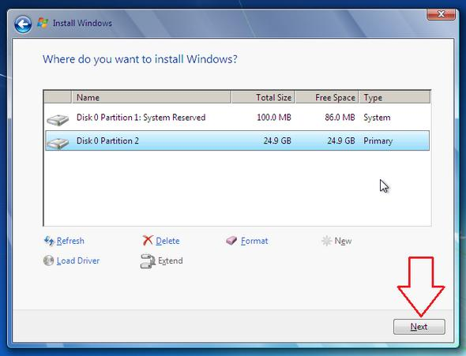
22
اختيار القرص المراد التثبيت عليه ثم النقر على التالي

Slide 23
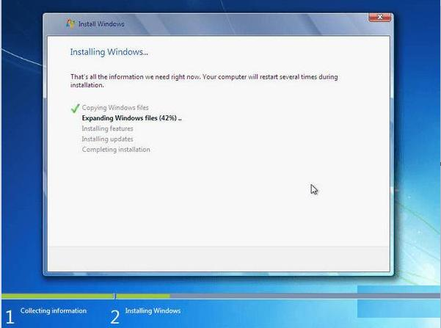
23
التثبيت عند 42 %

Slide 24
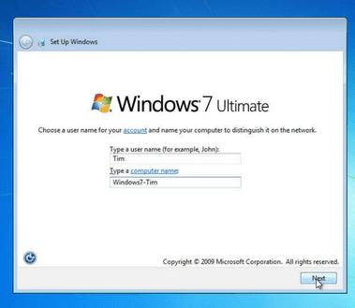
24
اسم المستخدم بالحروف اللاتينية ثم النقر على التالي

Slide 25
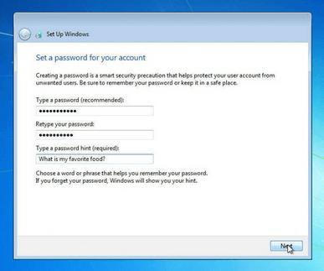
25
كلمة المرور إذا أردت ذلك ثم النقر على التالي

Slide 26
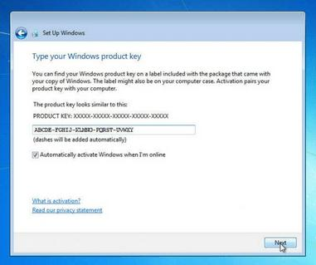
26
كتابة الرقم التسلسلي للويندوز ثم النقر على التالي

Slide 27
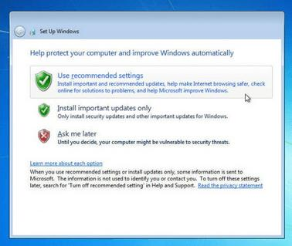
27
النقر على اسألني لاحقا

Slide 28
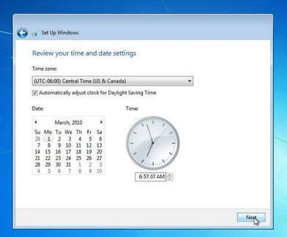
28
اختيار المنطقة الزمنية و ضبط الوقت و التاريخ ثم النقر على التالي

Slide 29
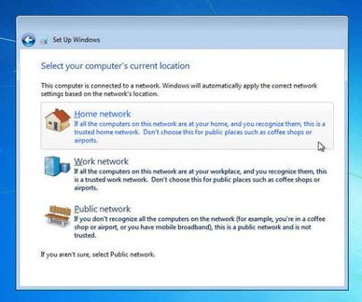
29
إذا كان هذا الحاسب بالمنزل فانقرعلى Home Network

Slide 30

30
نهاية التثبيت و ظهور سطح المكتب

Slide 31
31
ملاحظة
بعد إعادة تشغيل الجهاز و ظهور التعليمة
لا يجب الضغط على أي مفتاح بل يترك الحاسوب
يقلع من القرص الصلب

Slide 32
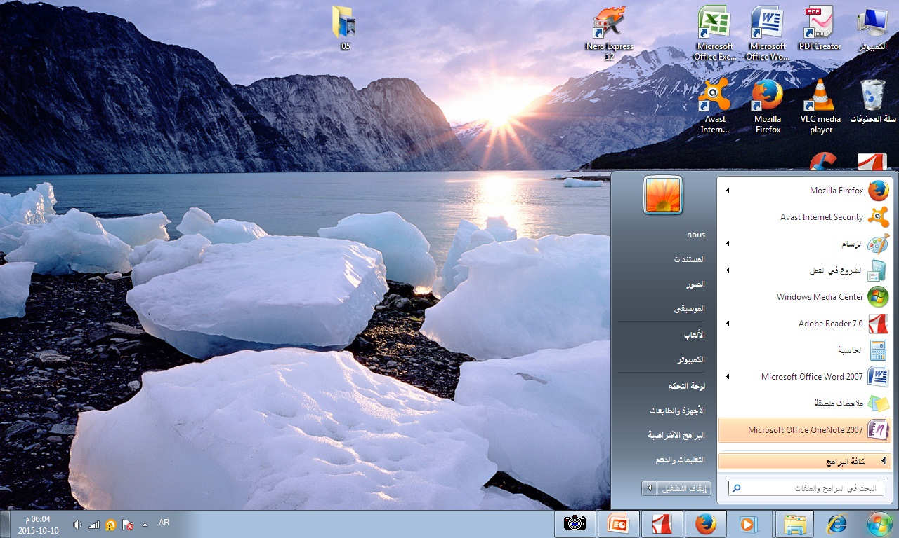
32
ويندوز 7 واجهة عربية

Slide 33
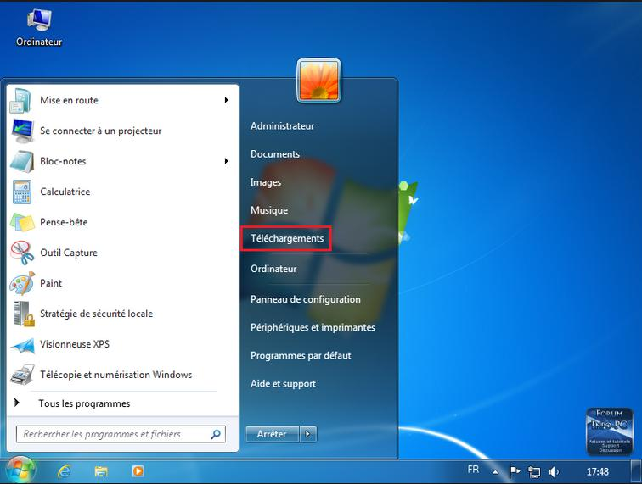
33
ويندوز 7 واجهة فرنسية

Slide 34

تطبيق
التطبيق على برنامج المحاكاة Win7_simulation
أو اختيار فيديو لتثبيت نظام التشغيل ويندوز 7

